Slide 1




Progresul proiectului
”Îmbunătățirea infrastructurii de apă în Moldova Centrală”
19 iulie, 2024

Slide 2
Aspecte Cheie
01
02
03
Obiective și faze de implementare
04
Măsuri complementare de suport realizate
Bugetul proiectului
05
Proiect de importanță națională și Procedura de expropriere
06
De realizat în 2024!!!
Servicii de proiectare realizate

Slide 3
obiectivele proiectului
Construcția apeductului magistral de la Chișinău la Strășeni și Călărași, cu o lungime de aproximativ 53 km.
Construcția conductelor de apă secundare pentru conectarea conductei principale la sistemul de alimentare cu apă din raioanele Strășeni și Călărași.
Reabilitarea și extinderea sistemelor de alimentare cu apă în orașele Strășeni și Călărași.
Extinderea rețelelor de aprovizionare cu apă în localitățile raioanelor Strășeni și Călărași.

Slide 4
Fazele proiectului
Faza I
Buget alocat:
15 000 000 euro Grant /KfW
1 650 000 contribuția FNDR
Servicii: Consultanță/proiectare/investiții în infrastructură.
Contract semnat la 21 iulie 2020 cu o valoare de 1 928 190 euro cu compania germană
“Consulting engineers Salzgitter”
Data de inițiere a contractului – 15 septembrie 2020
Faza II
Acord Financiar Adițional pentru 8 500 000 euro – 12 ianuarie 2021
Acord de Grant în valoare de 1 500 000 euro - 12 ianuarie 2021
Acord Separat Adițional – 14 aprilie 2021
Acord Adițional de implementare – 05 iulie 2021
Buget alocat:
10 000 000 euro Grant/KfW
1 000 000 contribuția FNDR
Servicii de proiectare, consultanță și investiții în infrastructură.
Contract semnat la 17.11.2021 cu valoarea de
1 500 000 euro.
Data de inițiere a contractului – 01 decembrie 2022
Faza III
Acord Financiar pentru 13 500 000 euro – 03 iulie 2024
Acord Adițional de Grant în valoare de 1 500 000 euro - 03 iulie 2024
Acord Separat Adițional – 03 iulie 2024
Acord Adițional de implementare – 03 iulie 2024

Slide 5
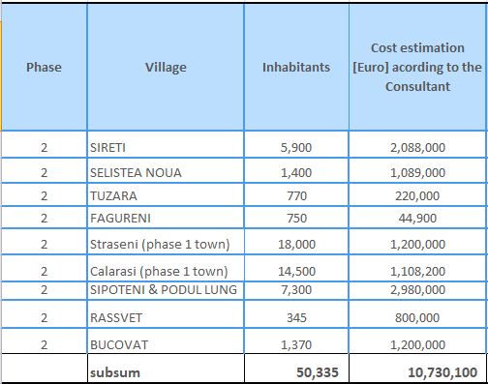
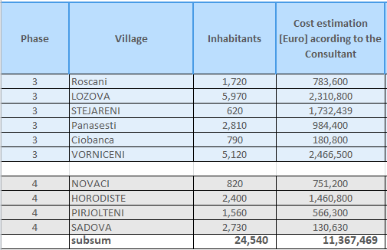

Slide 6
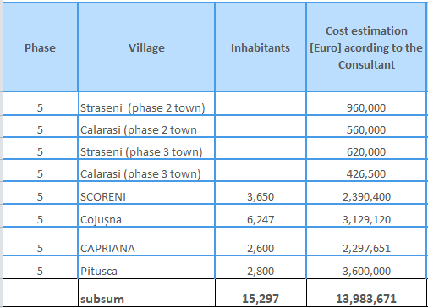
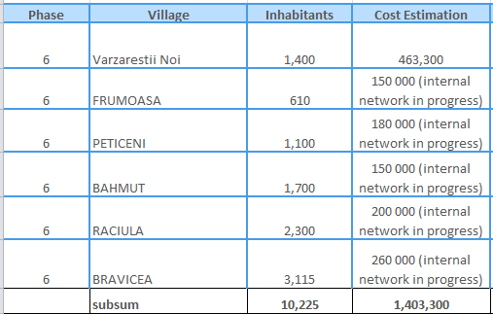

Slide 7
Buget
40 000 000 Euro – Guvernul German
5 000 000 Euro - FNDRL

Slide 8
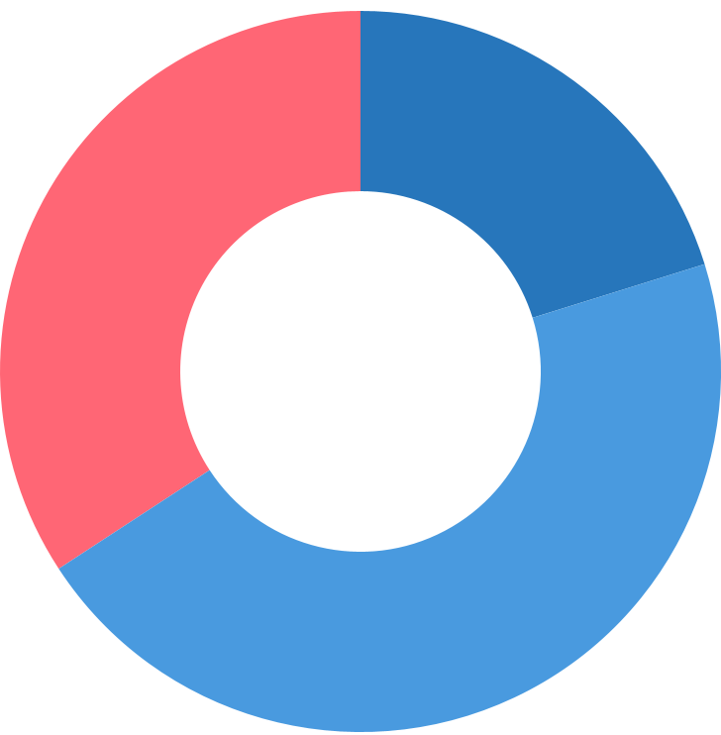
Gradul de valorificare a contractelor încheiate
Total contractat
3 525 004,60 euro
Servicii de proiectare
Consulting Engineers Salzgitter GmbH
1 928 190 Euro
Gradul de valorificare
Proiectare 767 615 Euro
39,81 %
42,55%
2,75%
Consultanță 823 230 Euro
54,88 %
Măsuri de consultanță și suport
1 500 000 Euro
IPOT – 1 485 168,5 Lei
76,70 %
54,70%
Servicii cadastrale și evaluare
IPOT - Institutul pentru organizarea teritoriului
1 936 292,00 Lei
Total valorificat
1 665 103,40 Euro

Slide 9
Servicii de proiectare finalizate
01
02
03
Proiectul tehnic al apeductului magistral
Chișinău - Strășeni - Călărași
04
4 proiecte tehnice preliminare:
- Sireți
- Făgureni
- Seliștea Nouă
- Tuzara
Conceptele de reabilitare a infrastructurii de aprovizionare cu apă din Strășeni și Călărași
Proiect tehnic detailat pentru satele Sireți și Seliștea Nouă

Slide 10
Masuri de consultanță și suport
Analiza instituțională a unității de implementare a proiectului, inclusiv un plan de istruiri propus.
Analiza instituțională a operatorilor de apă din Strășeni și Călărași.
Măsuri de instruire destinate unității de implementare a proiectului.
Modelul financiar privind opțiunile de operare a sistemelor de aprovizionare cu apă.
Suport in stabilirea relatiilor contractuale dintre partile implicate in proiect.
Elaborarea planurilor de afaceri pentru operatorii din Strășeni și Călărași.
Acordarea suportului juridic in reorganizarea operatorilor din Strășeni și Călărași.
Acordarea suportului necesar in vederea îmbunătățirii departamentului resurse umane a operatorilor din Strășeni și Călărași.
Îmbunătățirea procesului de comunicare cu consumatorii finali.
Elaborarea planului de actualizare a tarifului pentru serviciul de aprovizionare cu apă.

Slide 11
Procedura de expropriere
Aprobarea Legii 296/2022 privind declararea utilității publice de interes național pentru lucrările de construcție a apeductului magistral Chișinău – Strășeni – Călărași.
Aprobarea H.G. nr. 834/2023 cu privire la exproprierea pentru cauză de utilitate publică a bunurilor imobile (terenurilor) și a dreptului de folosință asupra bunurilor imobile (terenurilor) situate pe amplasamentul lucrărilor de interes național de construcție a apeductului magistral.
Elaborarea și coordonarea Planul de acțiuni privind exproprierea și despăgubirea (ECAP).
Desfășurarea serviciilor cadastrale și de evaluare în scopul stabilirii proprietarilor afectați și valoarea despăgubirilor.
Elaborarea Mecanismului de soluționare a reclamațiilor.
Constituirea Comitetelor de monitorizare a impactului social.
Elaborarea și distribuirea Regulamentului privind organizarea și funcționarea Comitetelor de monitorizare a impactului social.
Finalizarea procesului de expediere a propunerilor de expropriere
Semnarea contractului cu Î.S. „Poșta Moldovei” în vederea achitării mijloacelor bănești – 08 februarie 2024
Recepționare și soluționare tuturor reclamațiilor depuse de persoanele afectate de lucrările de construcție – 4 reclamații soluționate
Înregistrarea cererilor de solicitare a plății pentru despăgubire

Slide 12
Activități planificate
Lansarea lucrărilor de construcții a apeductului magistral Chișinău-Strășeni-Călărași;
Organizare procedurii de achiziții privind serviciile de proiectare faza 2 și semnarea contractului de prestări servicii proiectare;
Asigurarea plăților privind despăgubirea pentru expropriere temporară a proprietarilor de terenuri afectați;

Slide 13
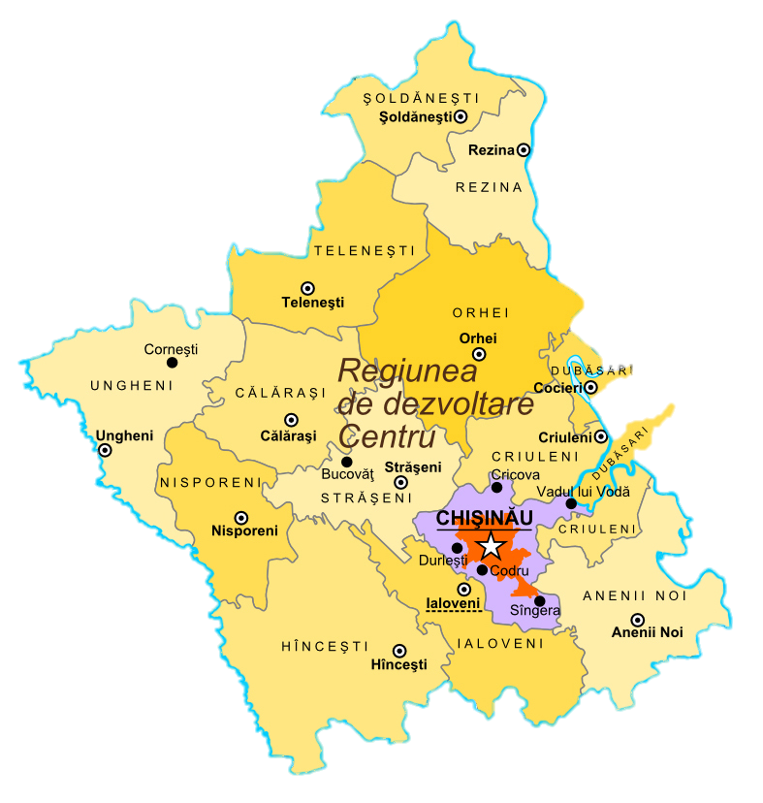




or. Ialoveni, str. Alexandru cel Bun, 33
+373 268 2 26 92
adrcentru@adrcentru.gov.md
facebook.com/adrcentru

